Slide 1
CatÁlogo DE PRODUCTOS CATALANES
Ohana cooperativa

Slide 2
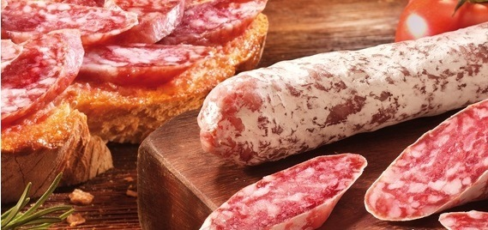
FUET ESPETEC
Esta pieza de fuet en Cataluña es una delicatessen. Se puede acompañar con pan añadiendole aceite o tomate, o simplemente en algún momento del dia cortar un trozo y tomarlo como aperitivo.
Peso: Pieza de 180 gramos.
Precio: 1’95€
Referencia: 001

Slide 3
LONGANIZA CURADA
La longaniza es otro tipo de embutido para acompañar tanto por las mañanas para desayunar junto a unas tostadas, como por la noche para acompañar la cena.
Peso: Pieza de 280 gramos.
Precio: 2’50€
Referencia: 002

Slide 4
QUESO DE VACA
Queso tipo de pirineo, curado. Se puede tomar solo para disfrutar de su intenso sabor, o introducirlo en alguna comida.
Peso: 300 gramos.
Precio: 3’95€
Referencia: 003

Slide 5
QUESO DE OVEJA
El queso de oveja, a diferencia del queso de vaca, es mucho mas cremoso, se deshace en la boca nada mas probarlo. Seria un buen aperitivo para antes de comer o cenar, o para una merienda con tus seres queridos.
Peso: 300 gramos.
Precio: 5’75€
Referencia: 004

Slide 6
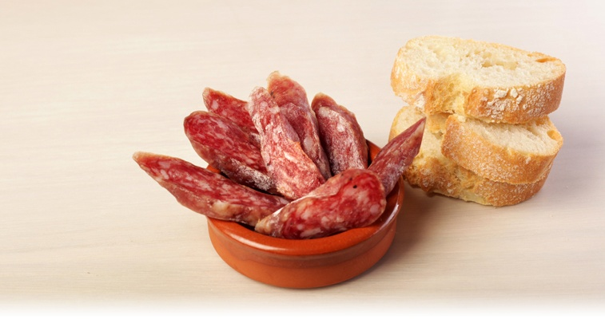
SECALLONA
La secallona es otro tipo de embutido parecido al fuet y a la longaniza pero con un sabor mas fuerte, también es muy apetititoso.
Peso: Aproximadamente 110 gramos.
Precio: 1’95€
Referencia: 005

Slide 7
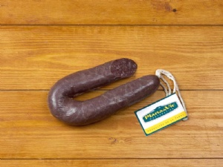
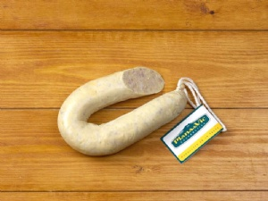
butifarra
La butifarra es un embutido compuesto por carne picada de cerdo condimentada con sal u otras especias.
Peso: 300 gramos.
Precio: 3’50€
Referencia: 006

Slide 8
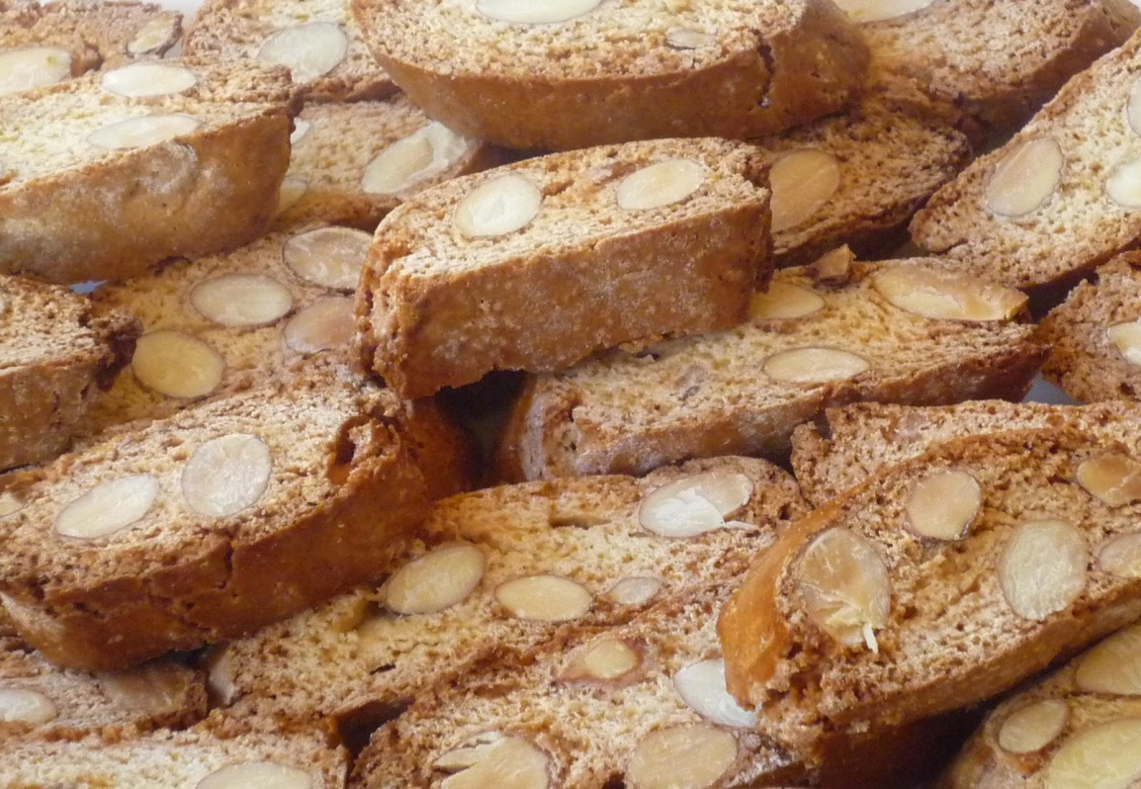
CARQUINYOLIS
Es un tipo de dulce muy típico en Cataluña para comer como complemento al postre o para merienda. Es una masa crujiente acompañado de almendras y una pequeña capa de azúcar.
Peso:150 gramos por bolsa.
Precio: 3’15€
Referencia: 007

Slide 9
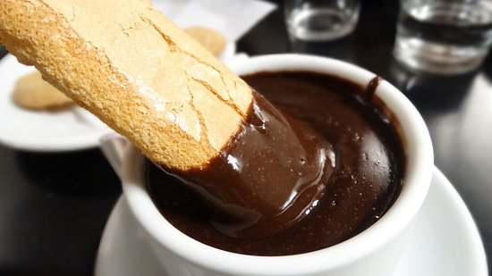
melindros
Es una pasta dulce y muy gustosa para acompañar con un buen tazón de chocolate caliente.
Peso: 280 gramos por bolsa.
Precio: 3’50 euros.
Referencia: 008

Slide 10
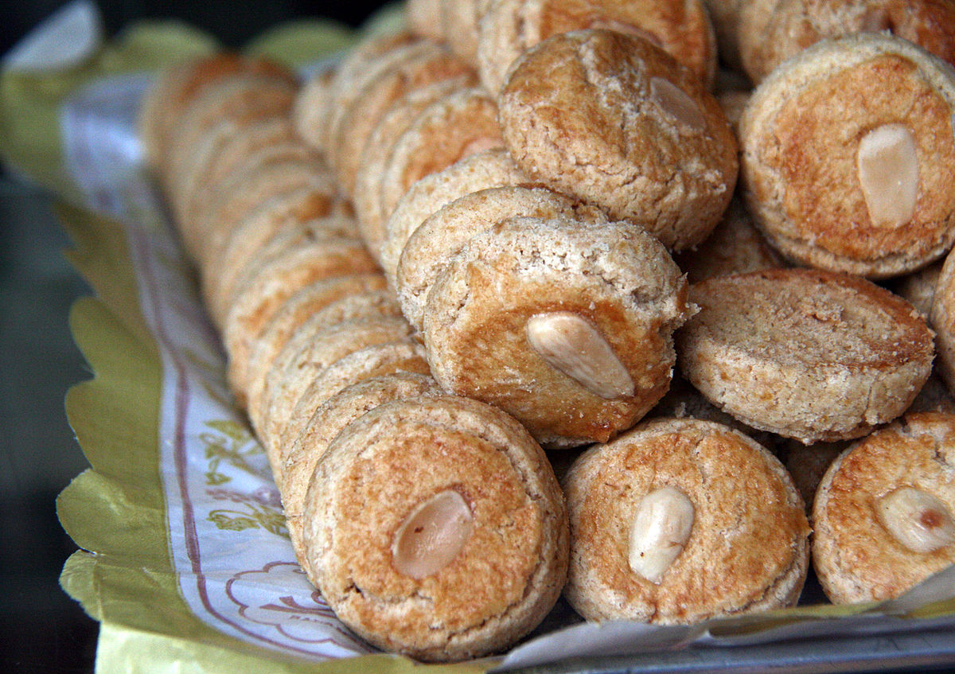
ALMENDRADOS
Es una pasta similar a la galleta o a un mazapán. Delicioso para acompañar en una merienda o desayuno con un buen tazón de leche.
Peso: 150 gramos por bolsa.
Precio: 3’15 euros.
Referencia: 009

Slide 11
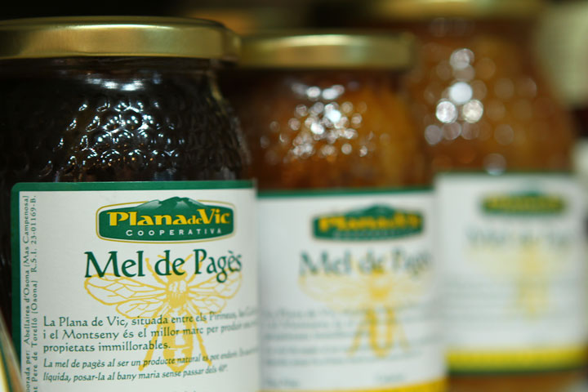
MIEL
Deliciosa miel para un encantador desayuno, para untar en pan tostado. O para un vaso de leche con miel por la noche para dormir plácidamente.
Peso: 500 gramos por bote.
Precio: 5€
Referencia: 010

Slide 12
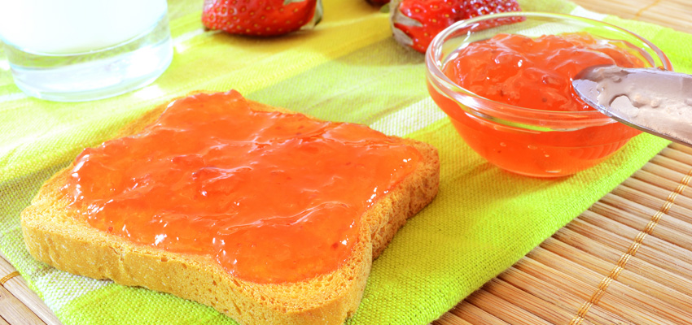
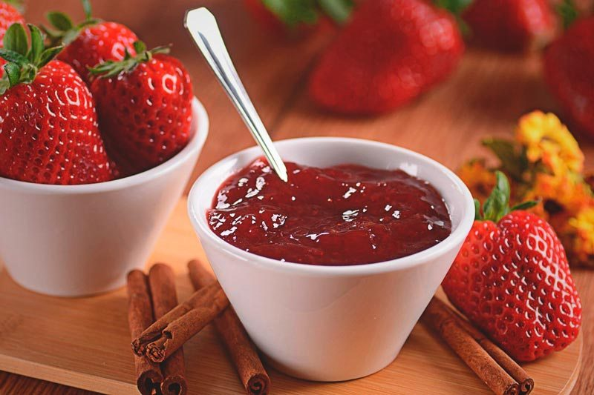
MERMELADA
La mermelada es un perfecto complemento para un buen desayuno, para untar en galletas, tostadas o cualquier tipo de manjar dulce.
Peso: 340 gramos el bote.
Precio: 2’85€
Referencia: 011

Slide 13
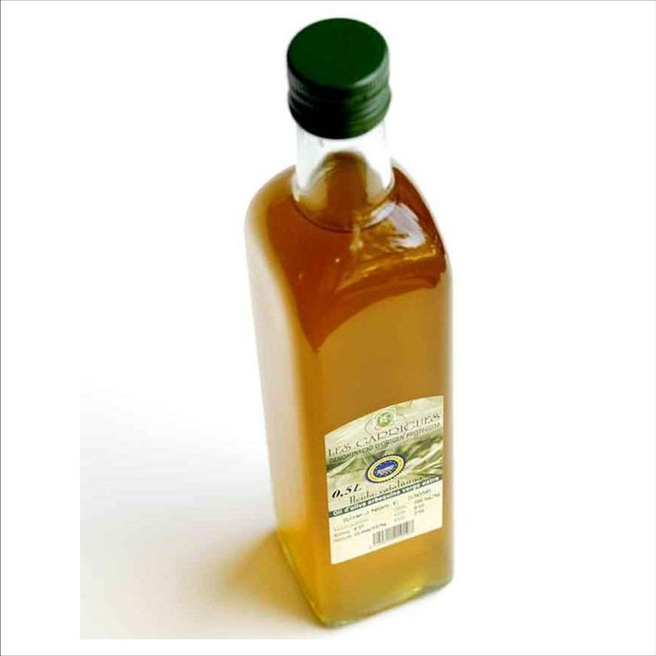
ACEITE DE OLIVA
Aceite de oliva virgen extra, sabroso para aliñar ensaladas, o cualquier tipo de comida, excepto fritos que en ese caso es mas recomendable el aceite de girasol.
Peso: 0’5 litros la botella.
Precio: 4’95€
Referencia: 012

Slide 14
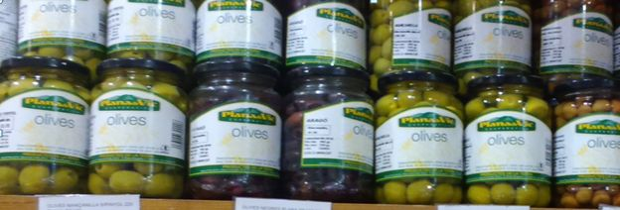
Aceituna averquina
Perfecto aperitivo salado y jugoso. Están bañadas en un apetitoso caldo que las hace aun mas apetitosas.
Peso: 220 gramos por bote.
Precio: 1’35€
Referencia: 013

Slide 15
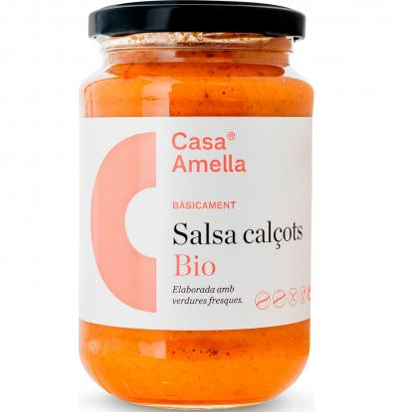
SALSA CALÇOTS BIO (ROMESCO)
Salsa típica catalana hecha de tomate, ajo, pan, almendras, avellanas, pimiento rojo y diferentes tipos de aliño. Para acompañar con unos buenos calçots en una barbacoa o en un fin de semana en la montaña con la familia.
Peso: Botes de 300 gramos
Precio: 4’90 euros
Referencia: 014

Slide 16
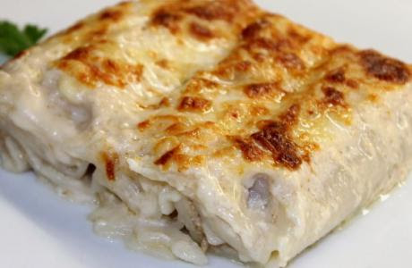
CANELONeS “MAS EL GUIU”
Plato típico catalán que se come tradicionalmente el día de después de navidad hecho de carne y bechamel.
Presentación: Bandeja de 6 unidades precocinadas. (550 gramos)
Precio: 5’05 euros
Referencia: 015

Slide 17
VENTALLS (con o sin chocolate)
Deliciosas galletas de barquillo para acompañar el café, el té o simplemente solas.
Peso: Bolsas de 200 gramos
Precio: 3 euros (sin chocolate)
3’85 euros (rellenos de chocolate)
Referencia: 016

Slide 18
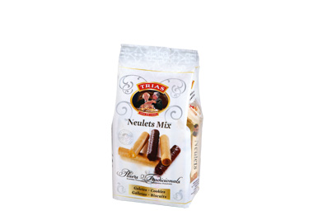
Neulets (naturales, con chocolate o mixtos)
Neulets: dulce muy típico de la cocina catalana que es tradición comerlo en Navidad. Se moja en cava o vino.
Peso: Bolsas de 200 gramos (se pueden pedir sin cobertura, con chocolate o mixtos)
Precio: 3’99 euros
Referencia: 017

Slide 19
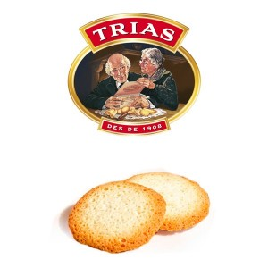
Teules
Teules: deliciosas galletas de almendra perfectas para acompañar un buen café en el desayuno, la merienda, etc.
Peso: Bolsas de 200 gramos
Precio: 3’25 euros
Referencia: 018

Slide 20
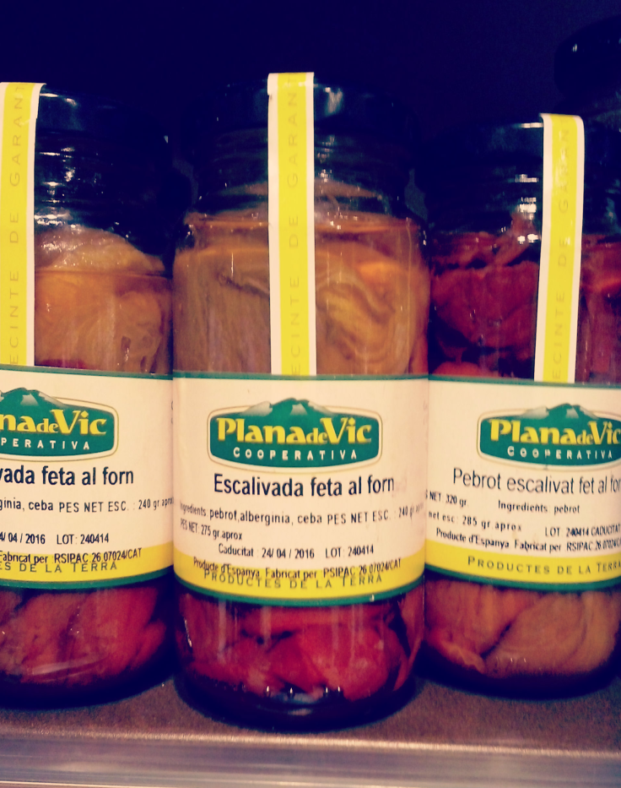
Escalibada
Deliciosa escalibada hecha de berenjena, pimiento y cebolla. Se puede tomar sola, con pan o acompañado con carne o pescado.
Peso: Botes de 300 gramos
Precio: 3’95 euros
Referencia: 019

Slide 21
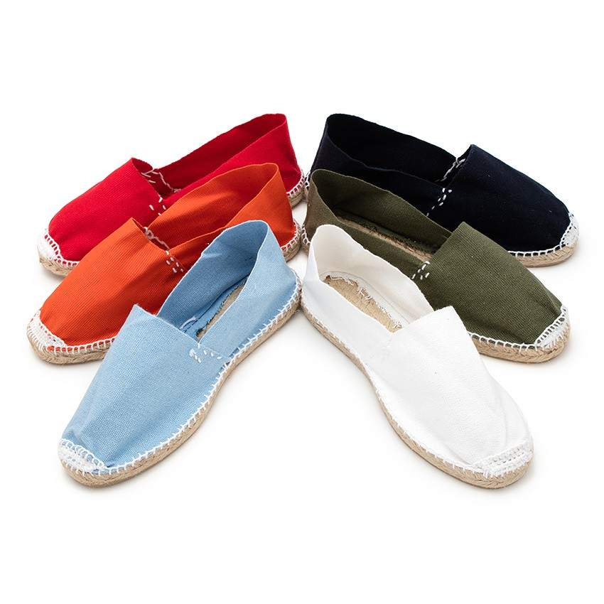
ESPARDEÑA
Típico calzado mediterráneo, perfecto para una primavera o verano soleado. Hay de varios colores muy alegres, ya que es para temporadas veraniegas. Son muy cómodas y fresquitas.
Precio: 9’90€ cada par.
Referencia: 020

Slide 22
LLAVEROS DE EMOJIS
Llavero muy colorido y gracioso para llevarlo en las llaves de casa, o como adorno en la mochila o en algún estuche. Hay de varios modelos.
Precio: 8’99 el pack de 20 llaveros.
Referencia: 021

